Slide 1
Соблюдение требований законодательства Российской Федерации о предоставлении обязательного экземпляра в электронном виде и требований к знаку информационной продукции в анонсах, афишах, перечнях информационной продукции
Докладчик : начальник отдела по защите прав субъектов персональных данных , надзора в сфере массовых коммуникаций и информационных технологий Сергеева Татьяна Анатольевна
Магадан, 2019

Slide 2
Перечень нормативно-правовых актов, регламентирующих деятельность СМИ
Закон Российской Федерации от 27.12. 1991 № 2124-1 «О средствах массовой информации»
Федеральный закон от 25.07.2002 № 114-ФЗ «О противодействии экстремистской деятельности»
Федеральный закон от 29.12.1994 № 77-ФЗ «Об обязательном экземпляре документов»
Федеральный закон от 29.12.2010 № 436-ФЗ «О защите детей от информации, причиняющей вред их здоровью и развитию»;
Федеральный закон от 27.07.2006 № 149-ФЗ «Об информации, информационных технологиях и защите информации»
Федеральный закон от 08.01.1998 № 3-ФЗ «О наркотических средствах и психотропных веществах»
Федеральный закон от 23.02.2013 № 15-ФЗ "Об охране здоровья от воздействия окружающего табачного дыма и последствий потребления табака»

Slide 3
Соблюдение требований о предоставлении обязательного экземпляра в электронном виде (нормативное регулирование, получатели, сроки, нарушения ответственность).
Соблюдение требований Федерального закона «О защите детей от информации, причиняющей вред их здоровью и развитию» при опубликовании программ телепередач, анонсов, афиш, объявлений о проведении зрелищных мероприятий (требования, нарушения, ответственность).

Slide 4
Предоставление обязательного экземпляра в электронном виде
»
ч. 2.1 ст. 7 Федерального закона от 29.12.1994 N 77-ФЗ (ред. от 03.07.2016) «Об обязательном экземпляре документов
Приказ Минкультуры России от 26.12.2017 N 2227 «Об утверждении Порядка доставки, хранения, учета обязательного экземпляра печатного издания в электронной форме, мер защиты при доставке обязательного экземпляра печатного издания в электронной форме, порядка компьютерной обработки данных обязательного экземпляра печатного издания в электронной форме в целях их классификации и систематизации, а также требований к формату доставляемого файла обязательного экземпляра печатного издания в электронной форме» (Зарегистрировано в Минюсте России 13.03.2018 N 50320)

Slide 5
Предоставление обязательного экземпляра в электронном виде
Информационное телеграфное агентство России (ИТАР-ТАСС) (http://www.bookchamber.ru),
Российская государственная библиотека (https://oek.rsl.ru)
Получатели
производители документов в течение 7 дней со дня выхода в свет первой партии тиража печатных изданий
Сроки
Предоставление обязательного экземпляра по истечении срока
Предоставление обязательного экземпляра ранее даты выхода в свет
Нарушение

Slide 7
Ответственность за нарушение порядка представления экземпляра документов, письменных уведомлений, уставов, договоров – административный штраф
(ст. 13.23 КоАП РФ)
граждане - от 200 до 500 рублей
юридические лица - от 10000 до 20000 рублей
должностные лица - от 1000 до 2000 рублей

Slide 8
Федеральный закон от 29.12.2010 N 436-ФЗ (ред. от 18.12.2018) «О защите детей от информации, причиняющей вред их здоровью и развитию»
ч.6 ст. 11
перечнях и каталогах информационной продукции
До начала демонстрации посредством зрелищного мероприятия информационной продукции присваивается знак информационной продукции
Указанный знак размещается на афишах и иных объявлениях о проведении зрелищного мероприятия
Демонстрация нескольких видов информационной продукции для детей разных возрастных категорий - знак должен соответствовать информационной продукции для детей старшей возрастной категории
публикуемых программах теле- и радиопередач
в информационной продукции, размещаемой в информационно-телекоммуникационных сетях
ч. 4 ст. 12
знак информационной продукции размещается

Slide 9
Федеральный закон от 29.12.2010 N 436-ФЗ (ред. от 18.12.2018) «О защите детей от информации, причиняющей вред их здоровью и развитию»
18+
категория информационной продукции, запрещённой для детей
16+
0+
6+
12+
категория информационной продукции для детей, достигших возраста 16 лет
категория информационной продукции для детей, достигших возраста 6 лет
категория информационной продукции для детей, достигших возраста 12 лет
категория информационной продукции для детей, не достигших возраста 6 лет

Slide 10
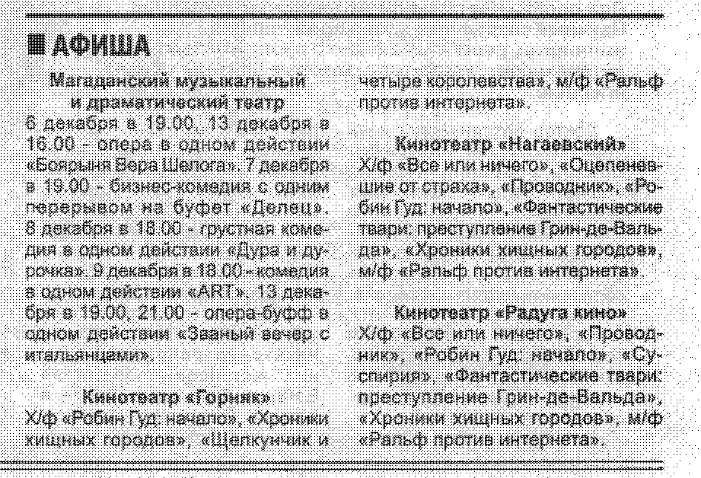
Нарушение:

Slide 11
Внимание! знак установленный производителем
Спектакли: "Дура и дурочка" "Боярыня Вера Шелога» , "Арт" - 12+, спектакль "Званый вечер с итальянцами" - 6+
Художественные фильмы: х/ф "Суспирия" - 18+
х/ф "Все или ничего", "Оцепенешие от страха", "Проводник", "Робин Гуд: начало" - 16+, х/ф "Фантастические твари: преступление Грин-де-Вальда", "Хроники хищных городов" - 12+, м/ф "Ральф против интернета" имеет возрастную категорию - 6+.
Реально назначенное административное наказание – штраф:
юридическое лицо – 10000 руб., главный редактор – 3000 руб.

Slide 12
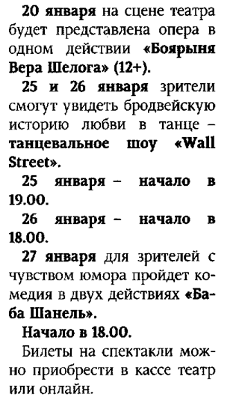

Slide 13
Знак информационной продукции в перечнях информационной продукции
Ответственность за опубликование в средствах массовой информации программ теле- и (или) радиопередач, перечней и (или) каталогов информационной продукции без размещения знака информационной продукции либо со знаком информационной продукции, не соответствующим категории информационной продукции - штраф
(ч. 2.1 ст. 13.21 КоАП РФ)
граждане - от 2000 до 3000 рублей
юридические лица - от 10000 до 50000 рублей
должностные лица - от 5000 до 20000 рублей

Slide 14
СПАСИБО ЗА ВНИМАНИЕ!

